Slide 1
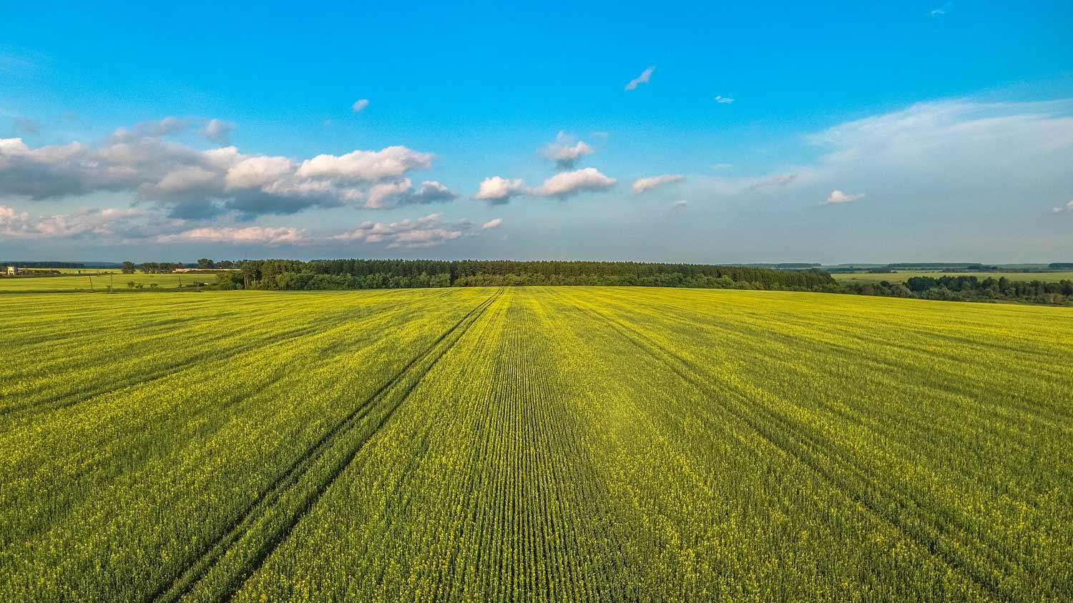
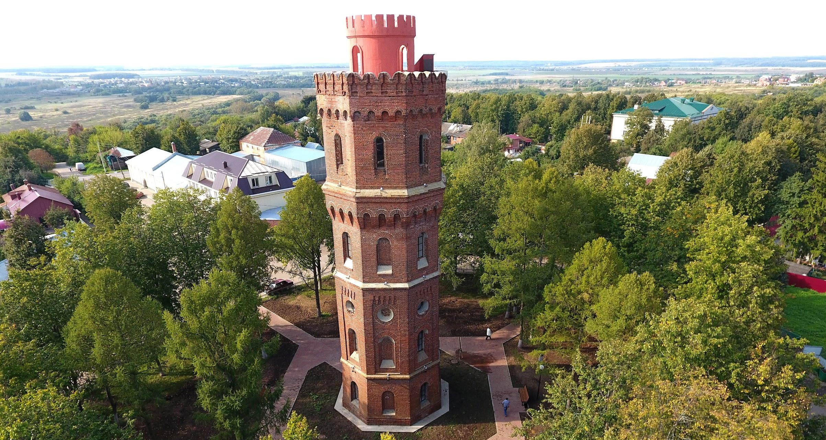
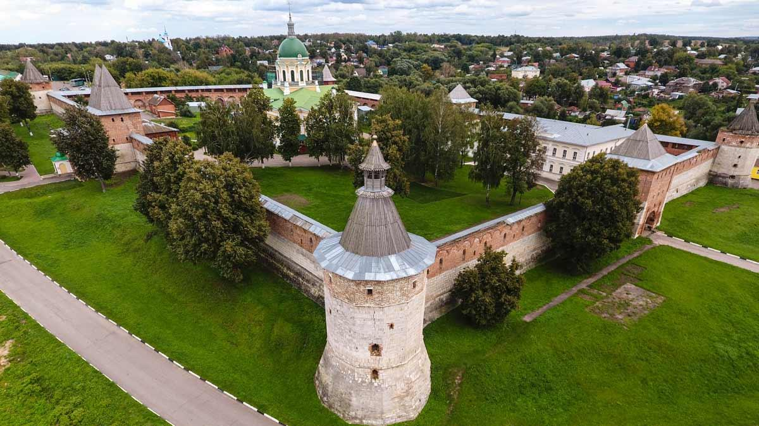
Брендовый маршрут
«Зарайск - вперед в прошлое»

Slide 2
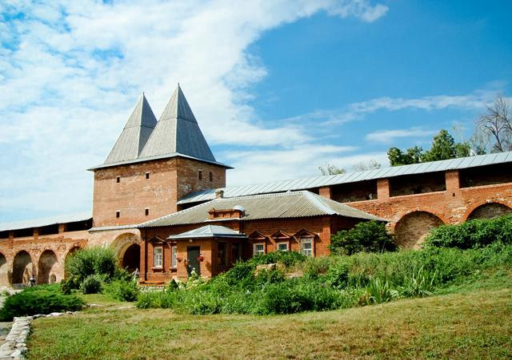
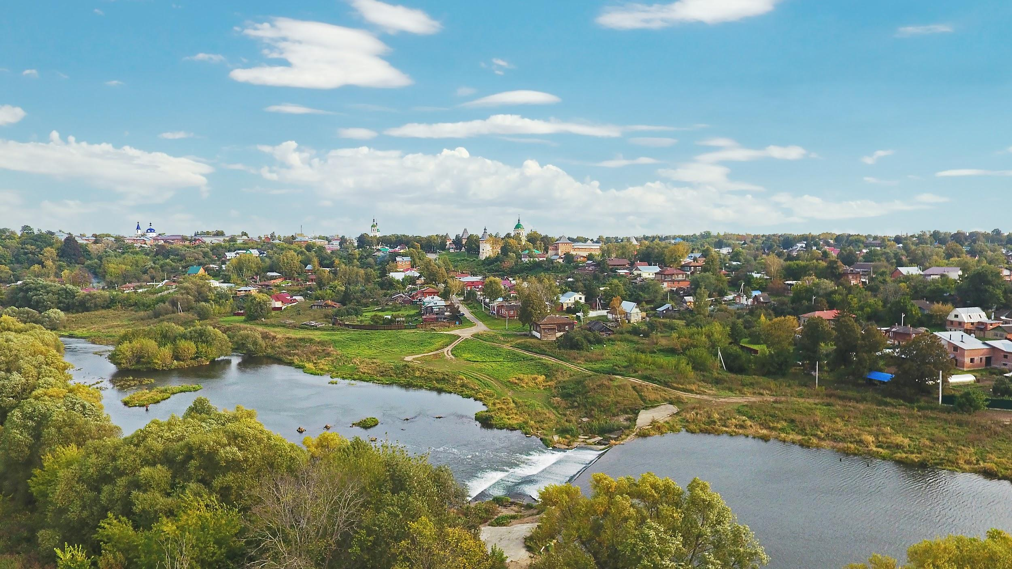
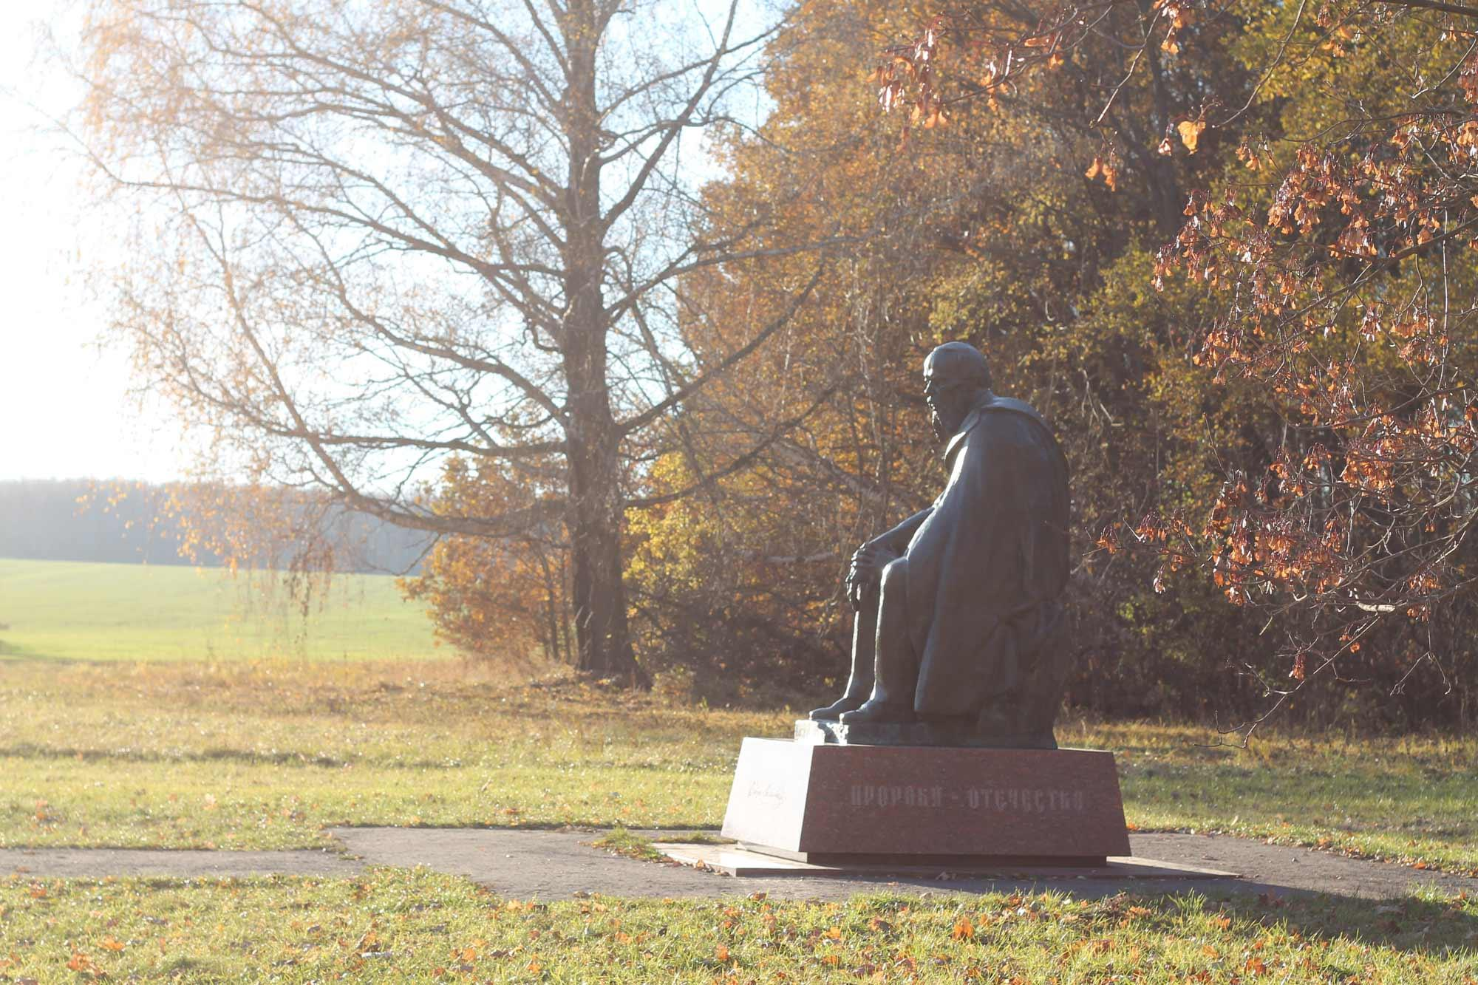
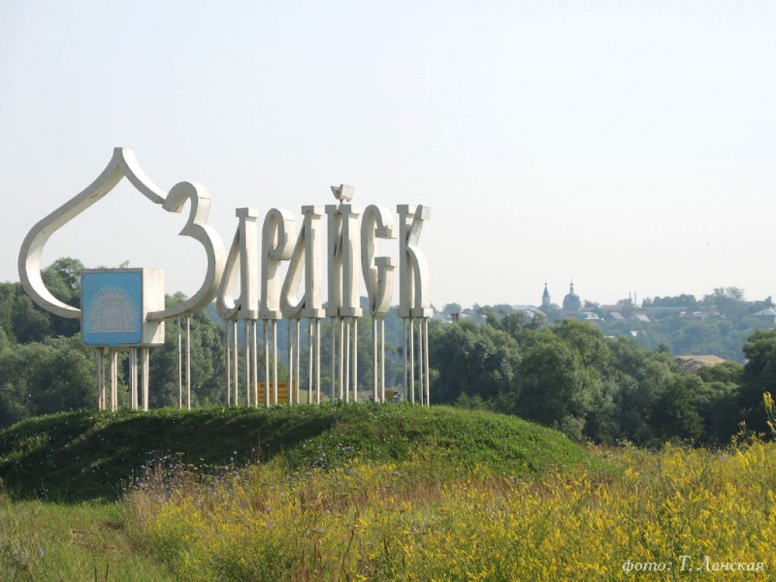
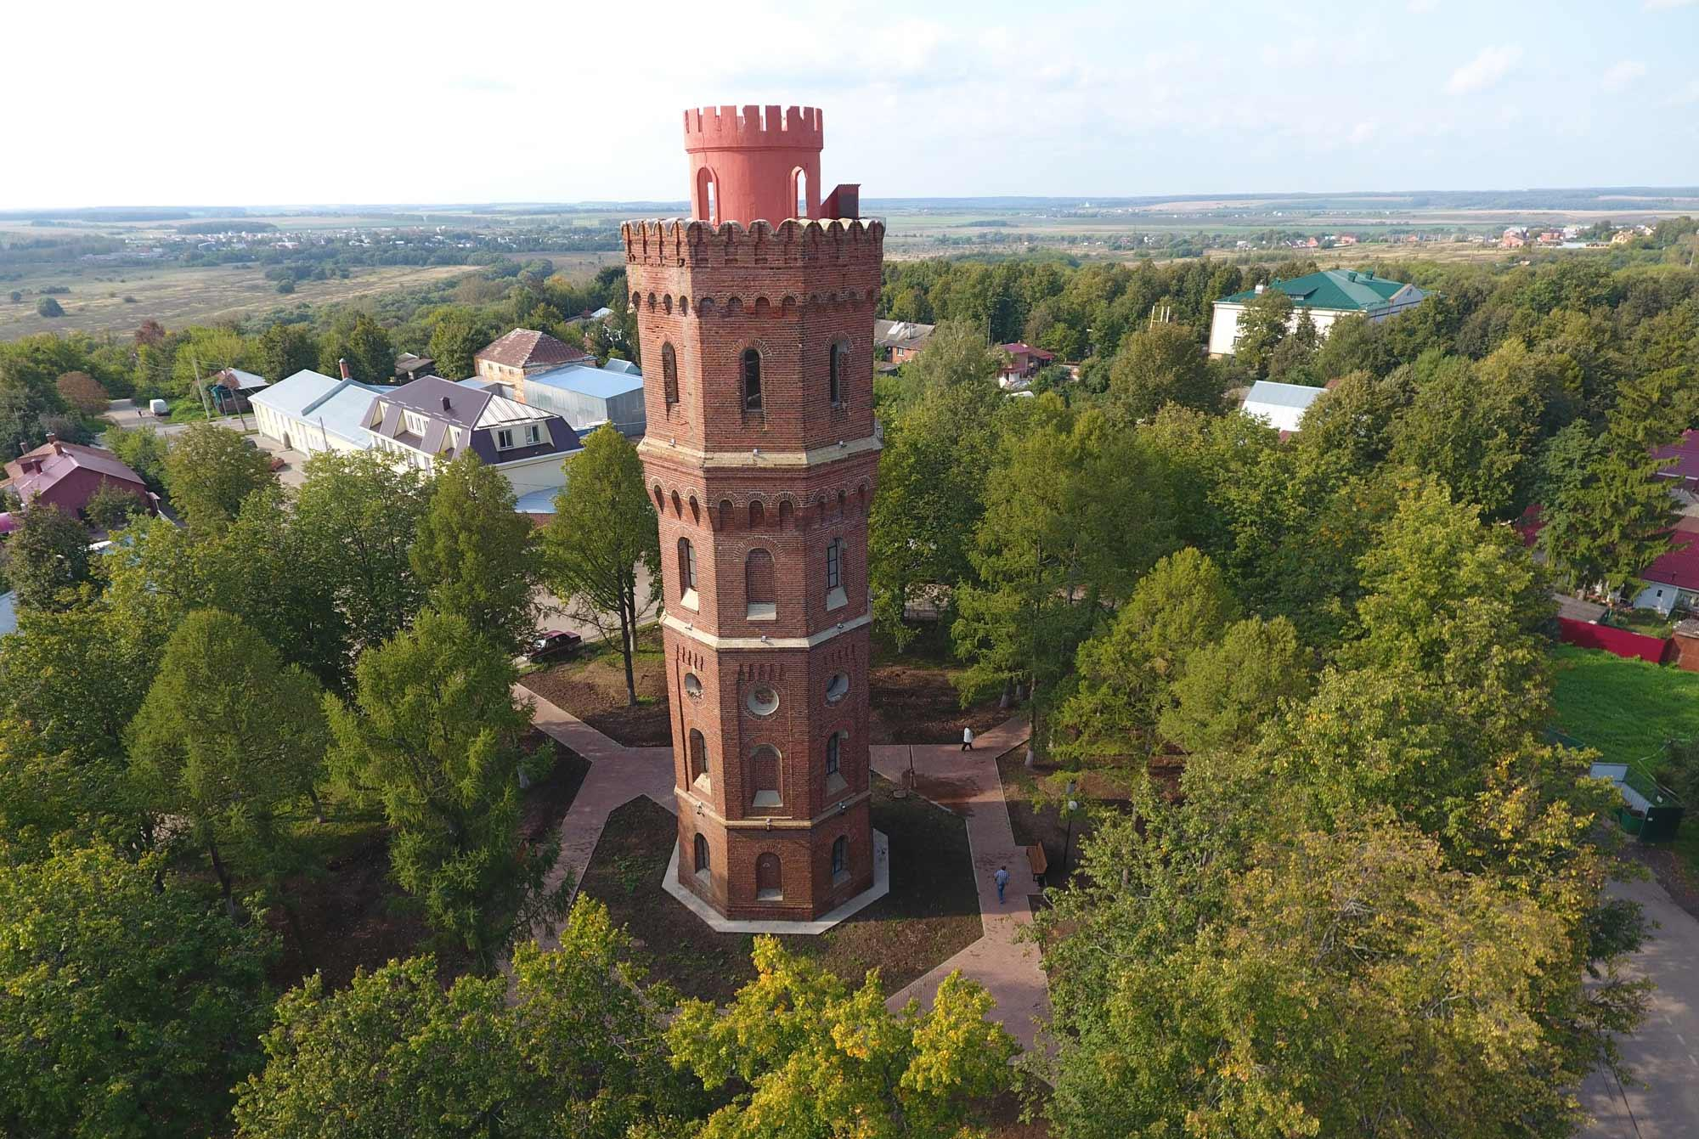
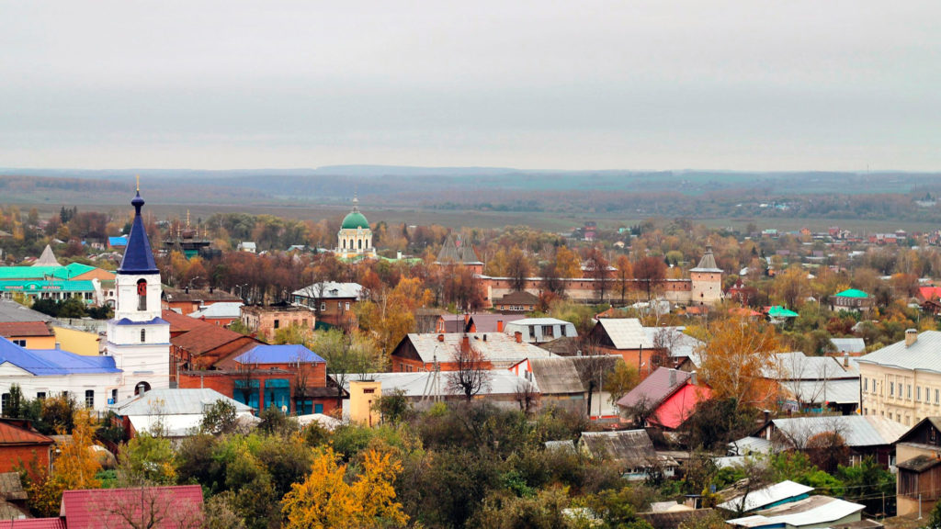
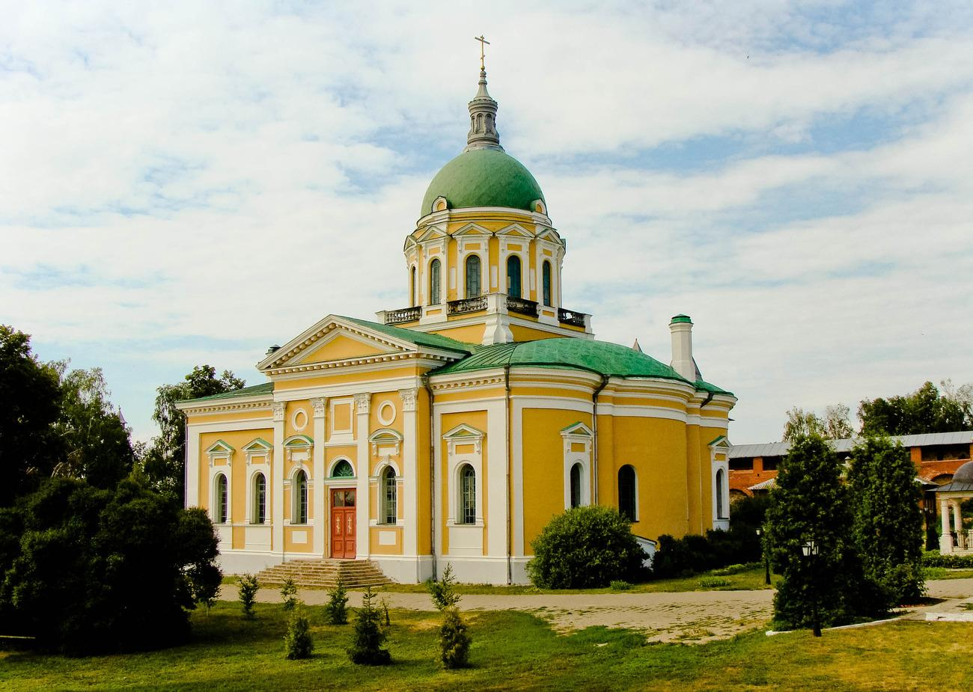
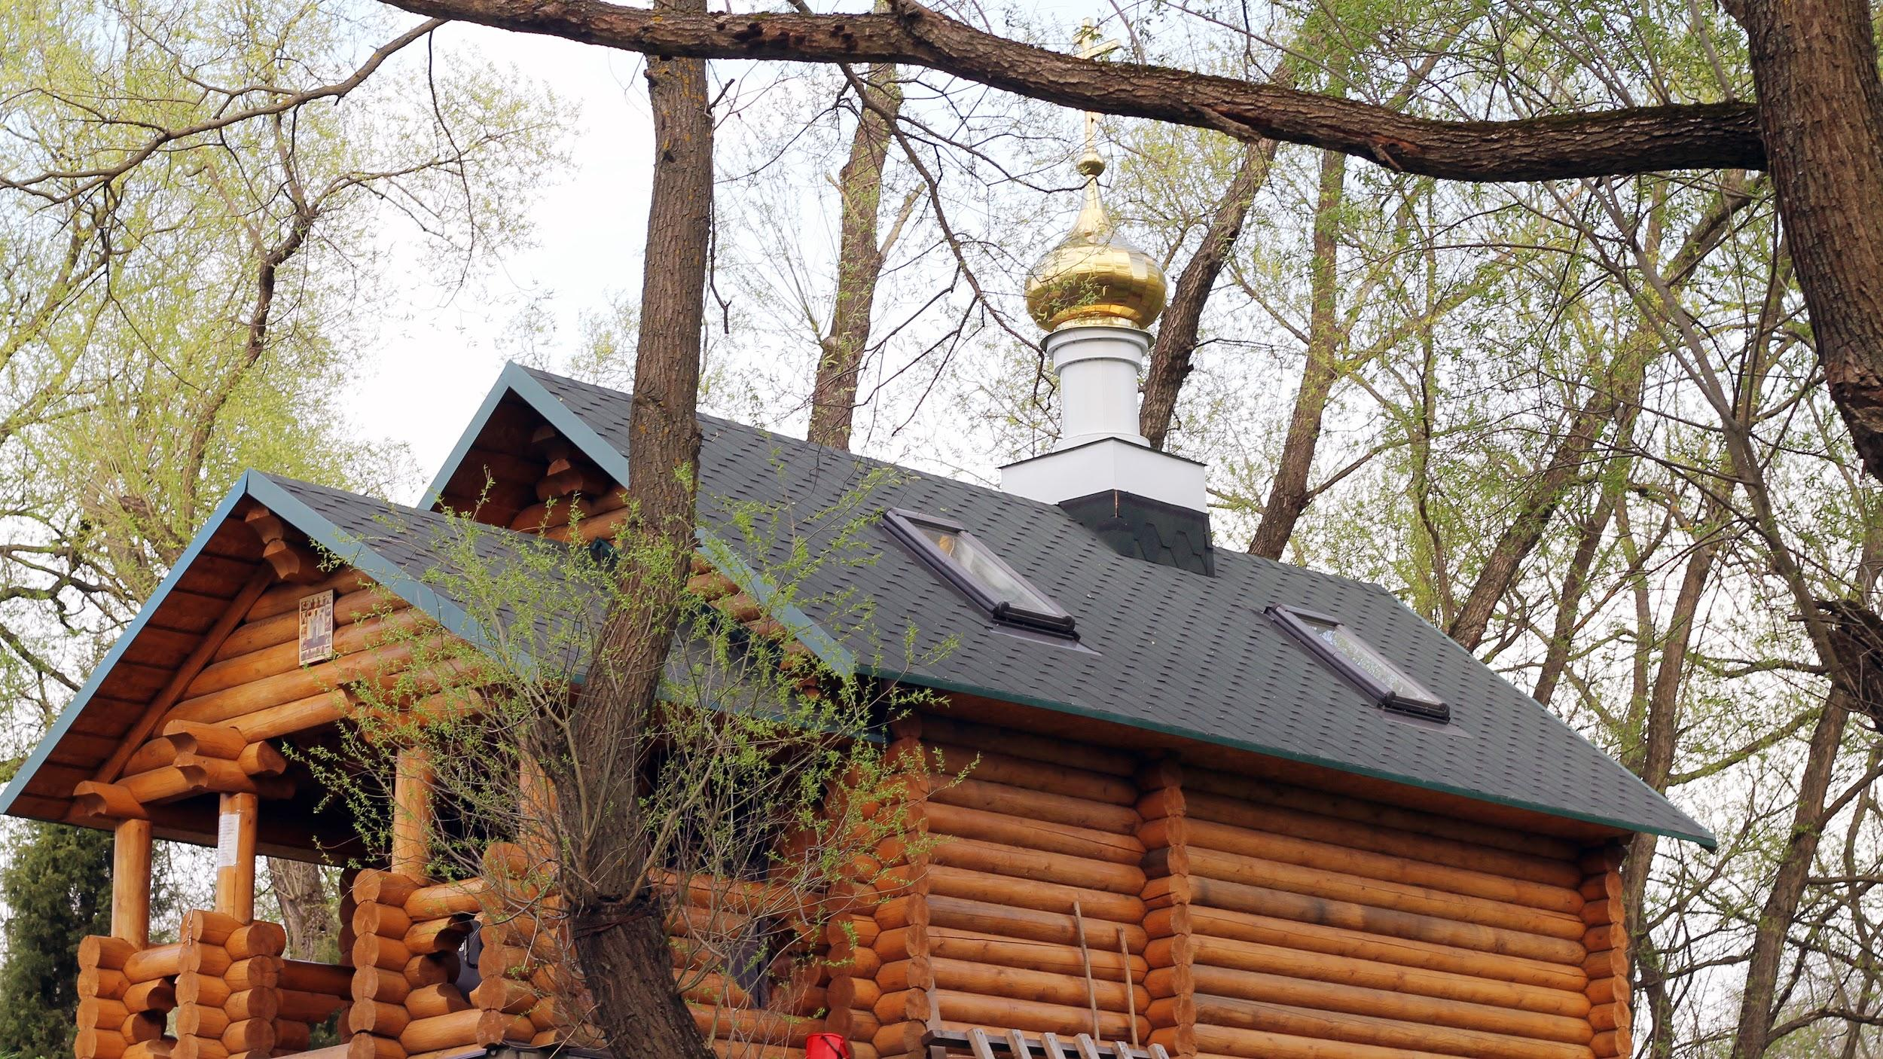
Фигурка бизона (22-23 тыс. лет)
Зарайский кремль
Водонапорная башня
р. Осетр
Даровое.
Усадьба Ф.М. Достоевского
Водонапорная башня
Зарайский посад
Иоанно-Предтеченский собор
Святой источник «Белый колодец»

Slide 3
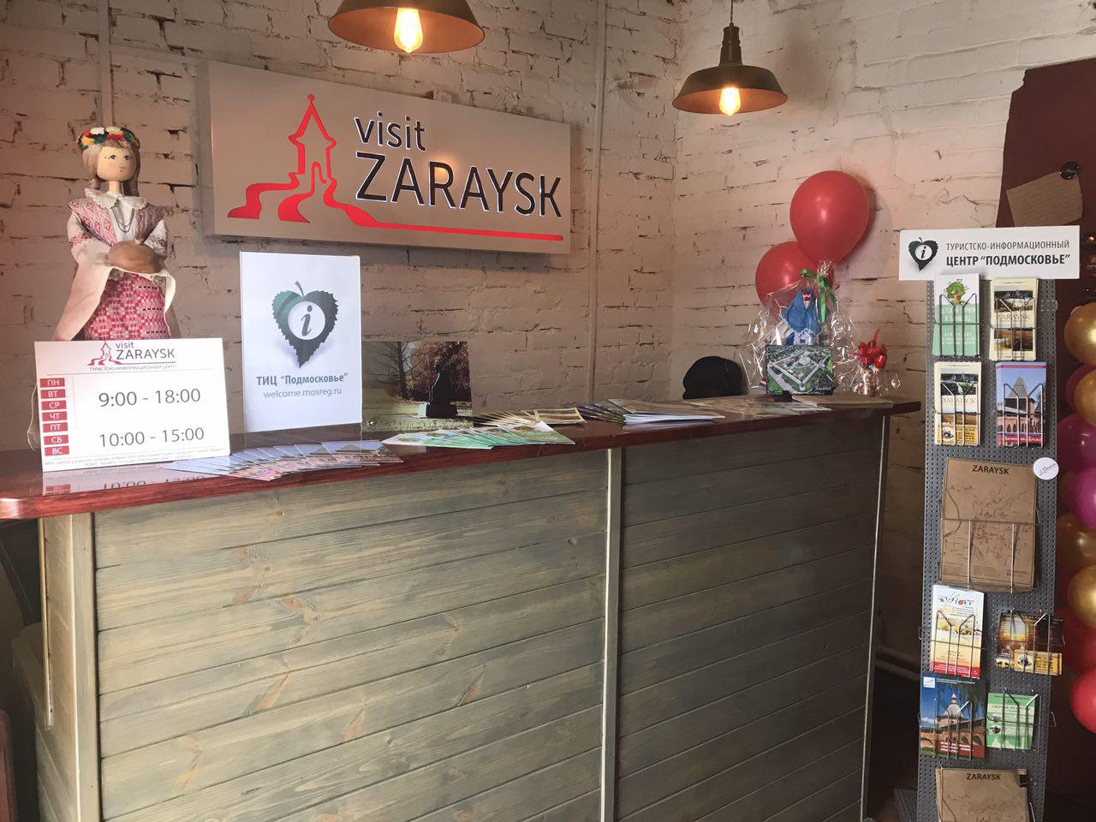
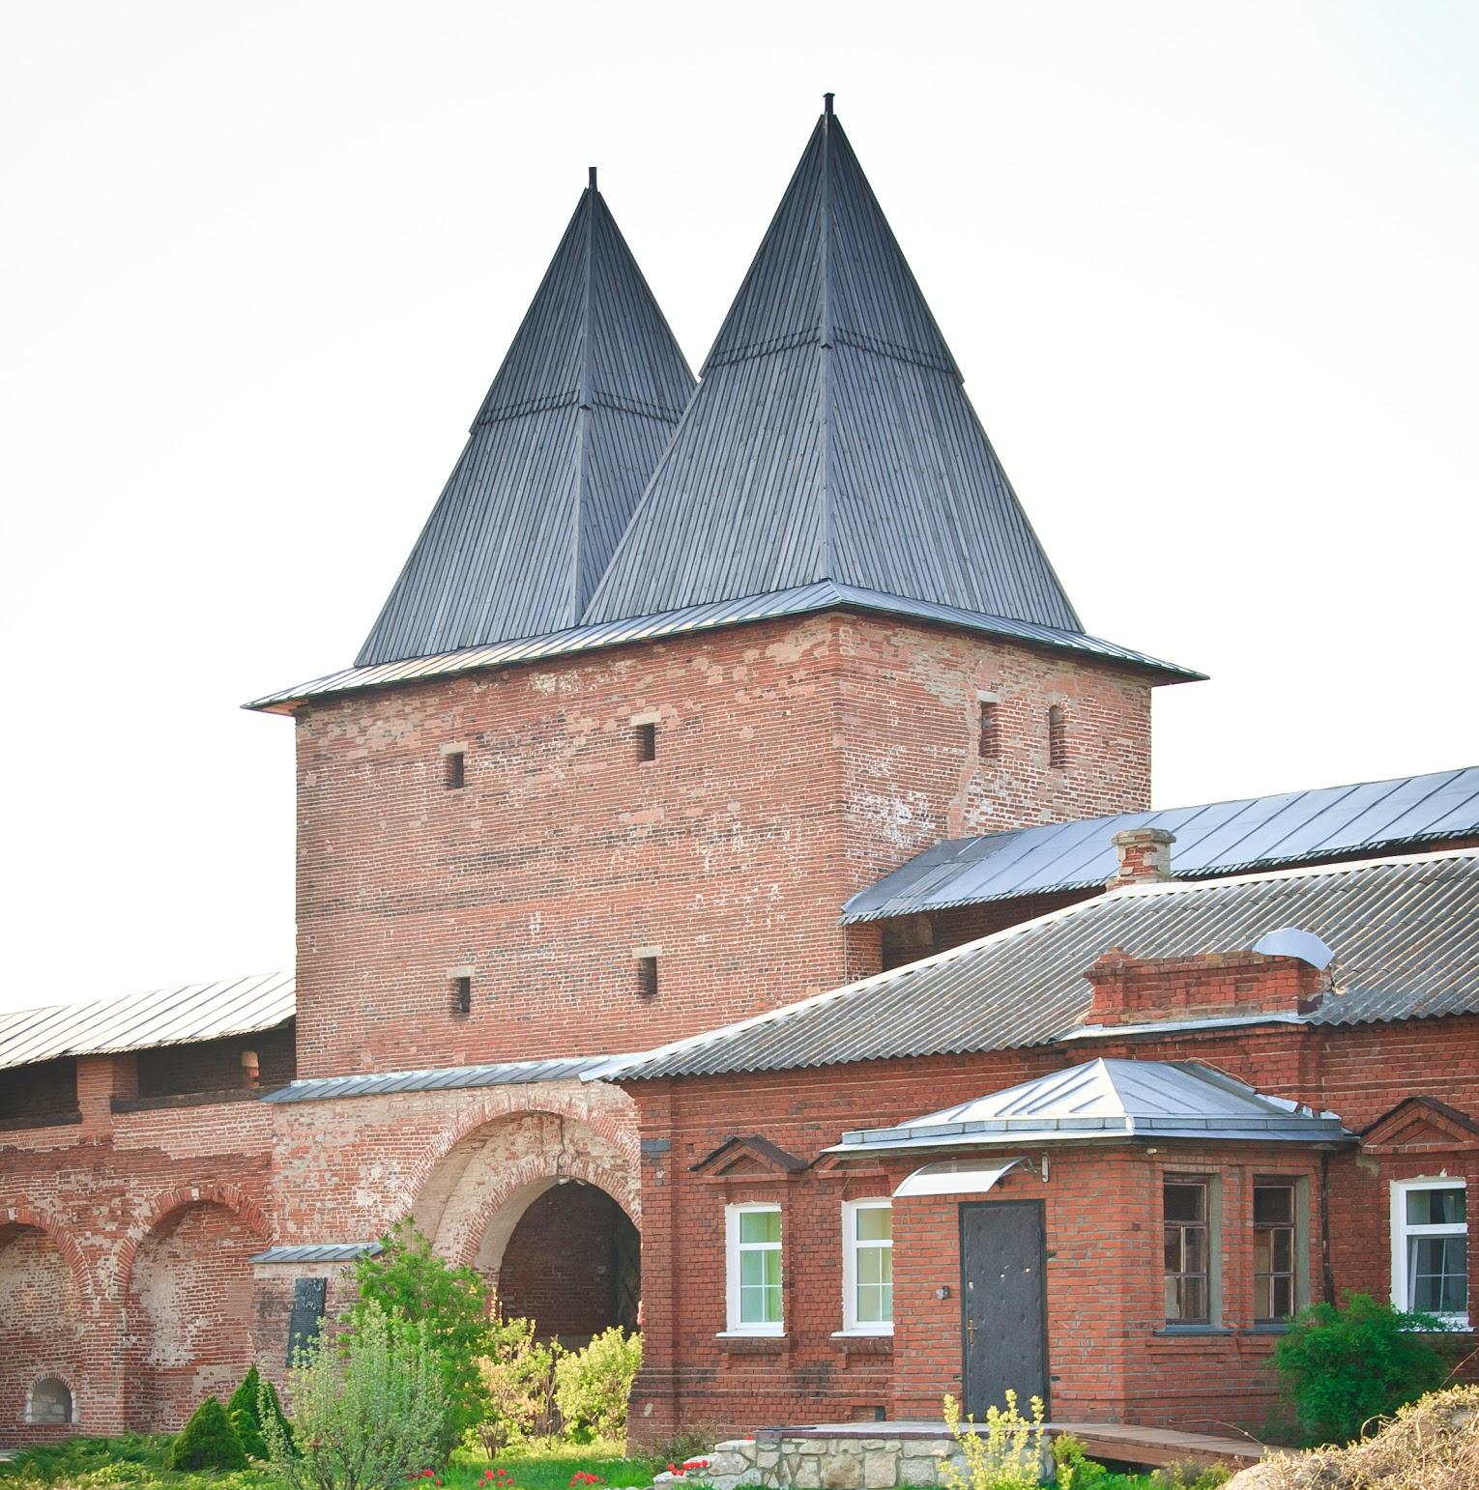
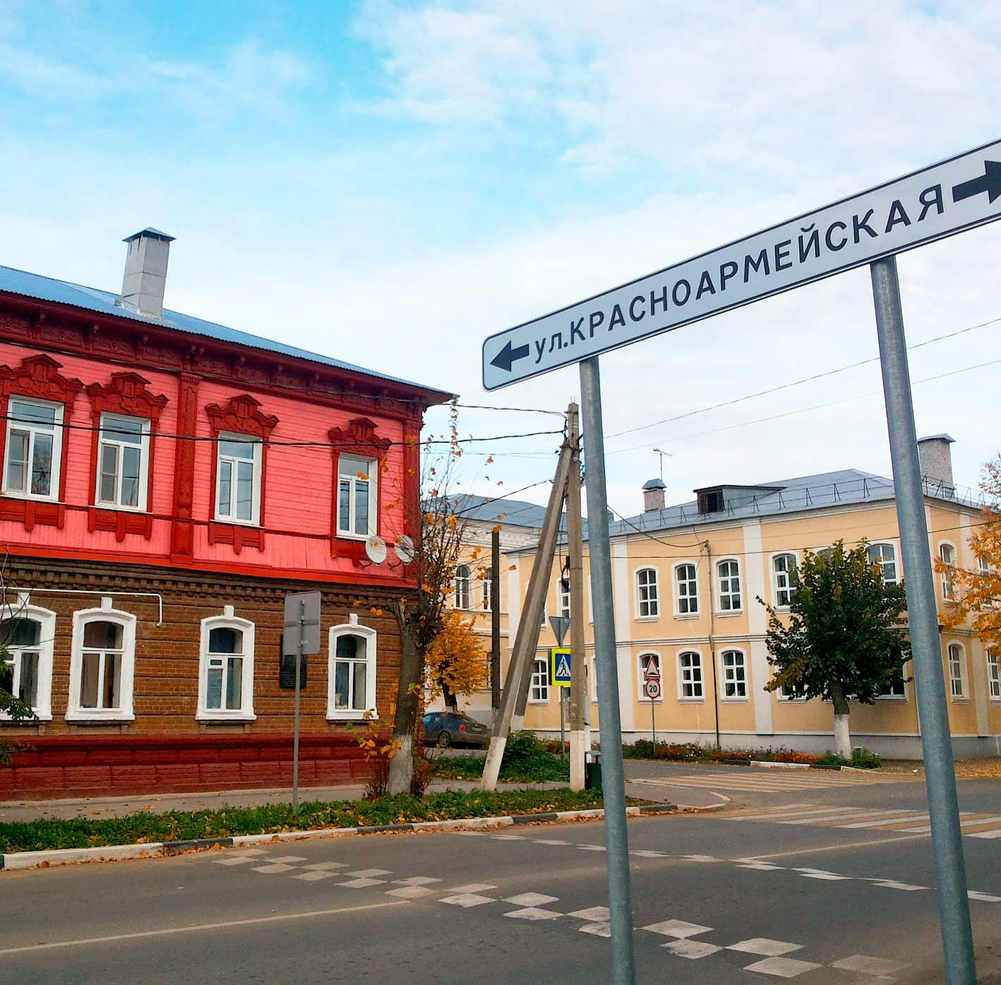
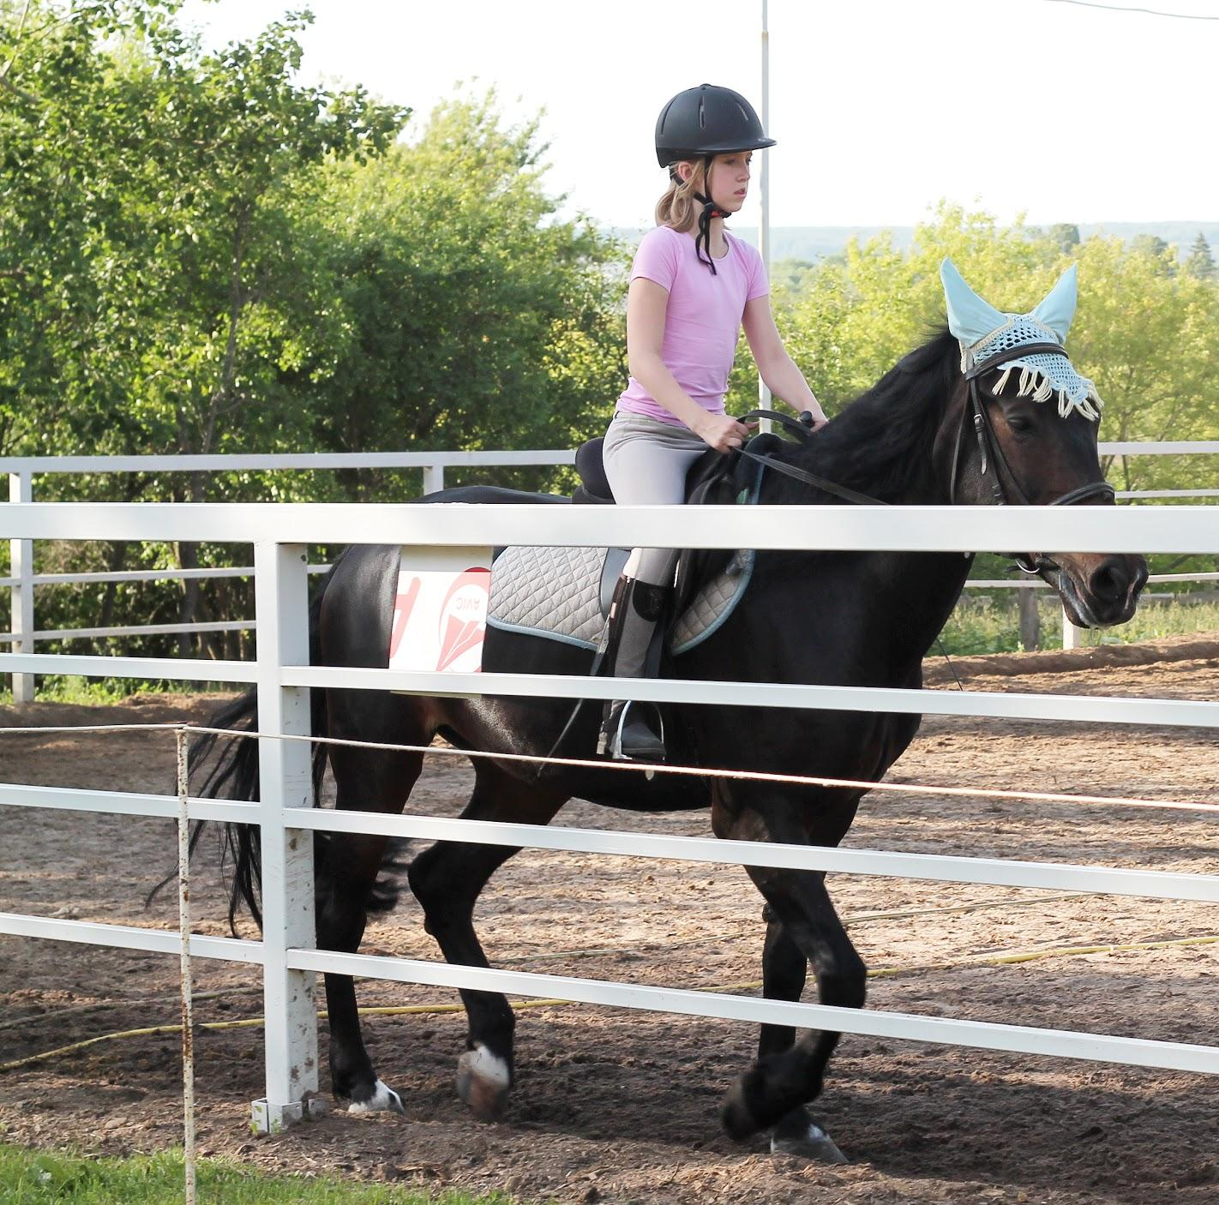
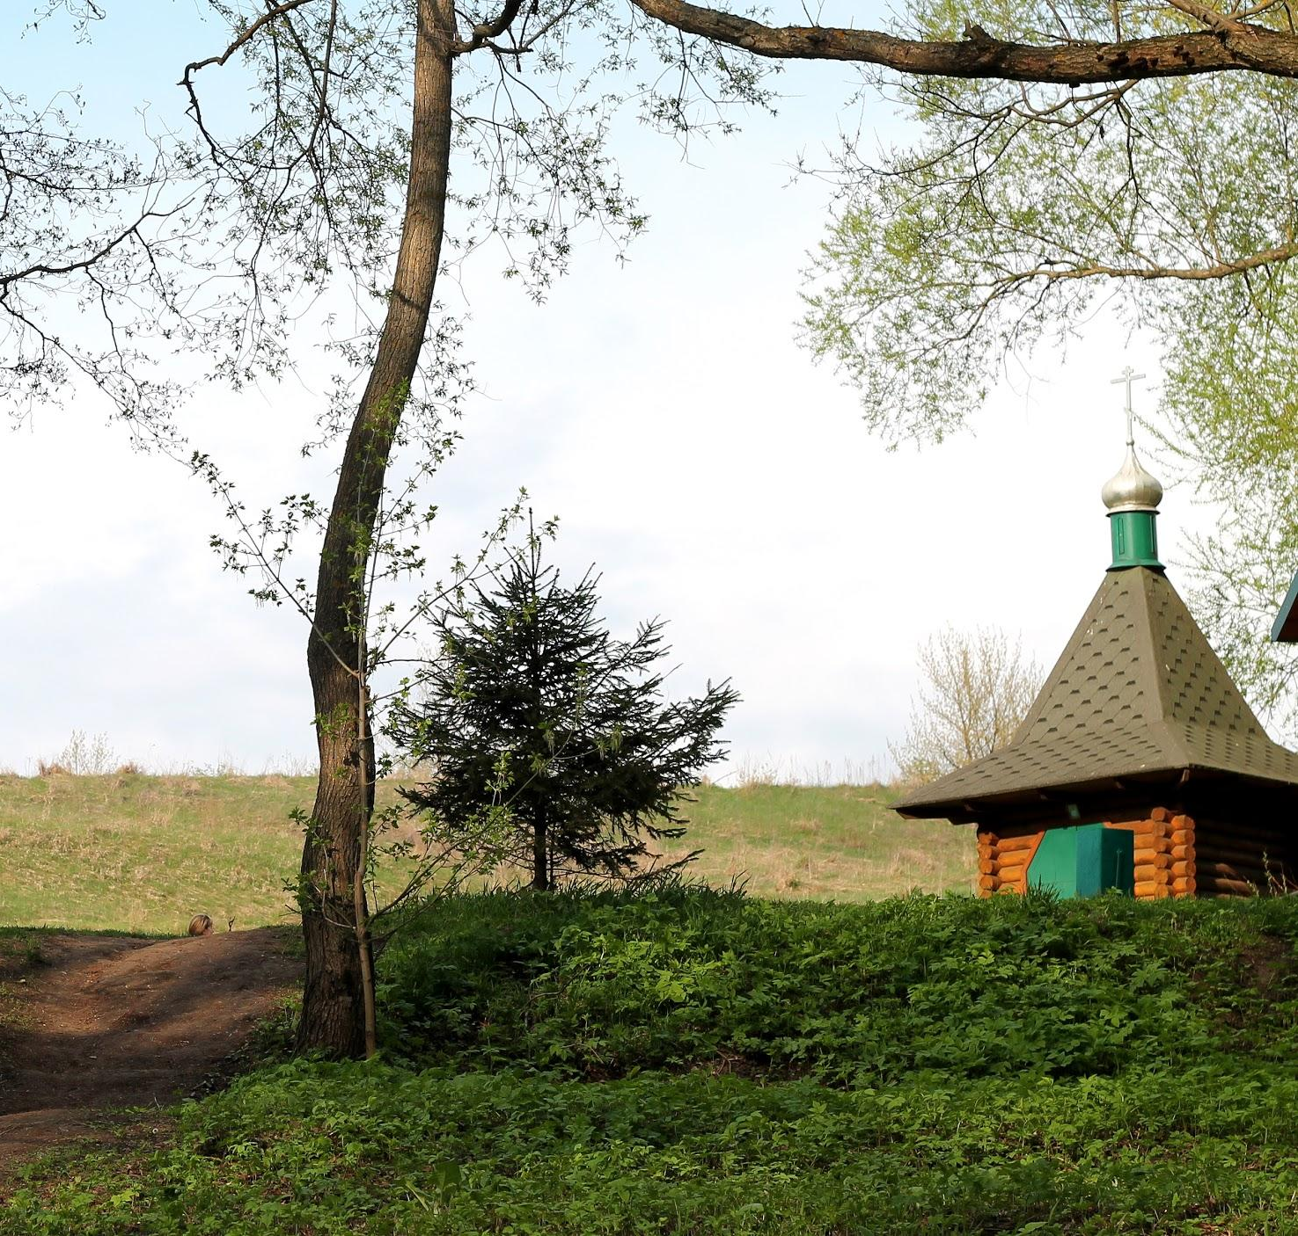
12:00 Чайная церемония «Чаепитие по-крестьянски» в ТИЦ «Сундук». Покупка сувениров.
10:00 Приезд в Зарайск. Сборная экскурсия по Музею - заповеднику «Зарайский Кремль».
2
12:30 Площадь Пожарского. Обзорная экскурсия по историческому центру.
1
3
ТУРИСТИЧЕСКИЙ МАРШРУТ
«Зарайск - вперед в прошлое»
День 1. Путешествие по страницам истории города
4
13:30 Обед.
8
19:00 Размещение в гостинице. Свободное время
5
14:30 Экскурсия по Водонапорной башне и посещение смотровой площадки.
7
6
16:30 Конный клуб «Ангел». Экскурсия + катание на лошадях.
15:30 Источник «Белый колодец».

Slide 4
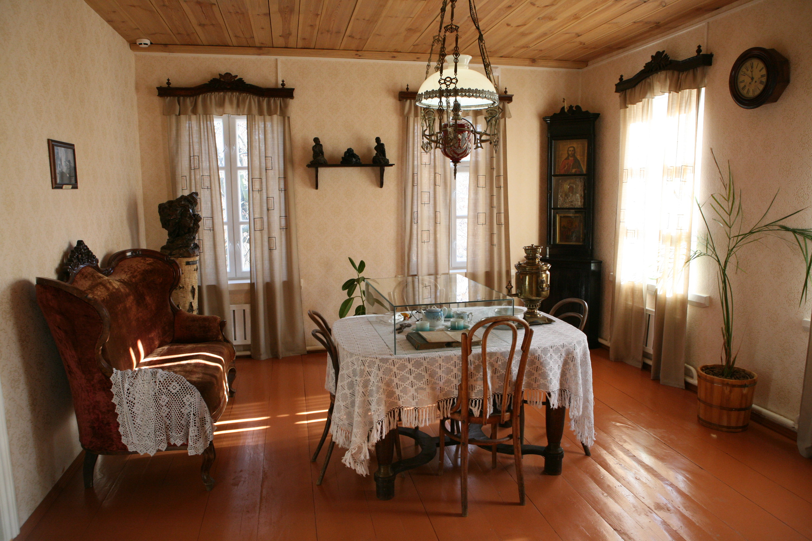
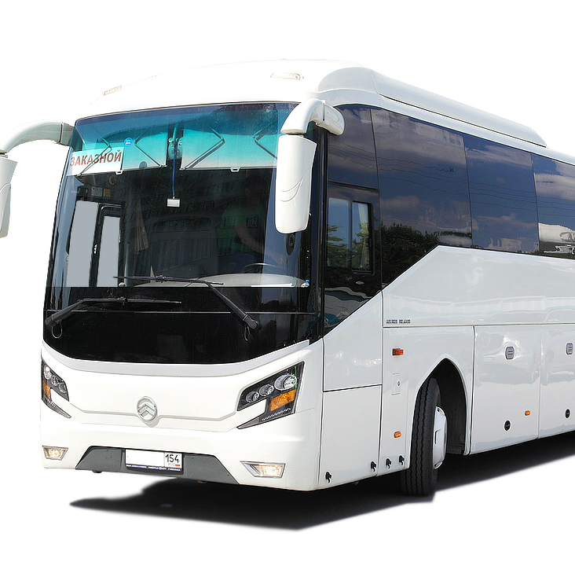
13:00 Обед
11:00 Экскурсия в усадьбе Даровое, имении Достоевских
2
1
ТУРИСТИЧЕСКИЙ МАРШРУТ
«Зарайск - вперед в прошлое»
День 2. Великие гении прошлого
3
4
14:00 Экскурсия в дом-музей А.С. Голубкиной
15:30 Отъезд

Slide 5
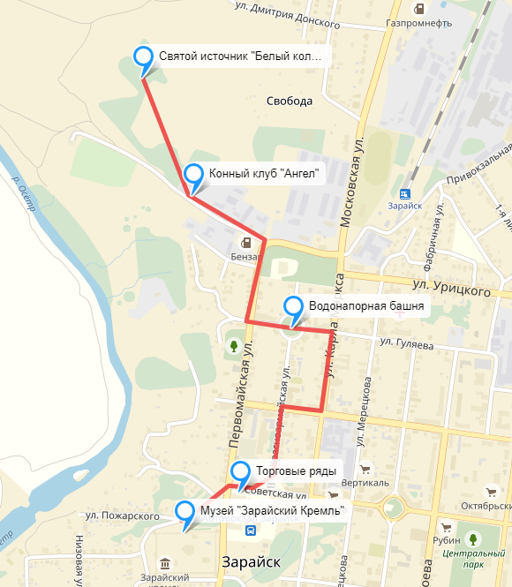
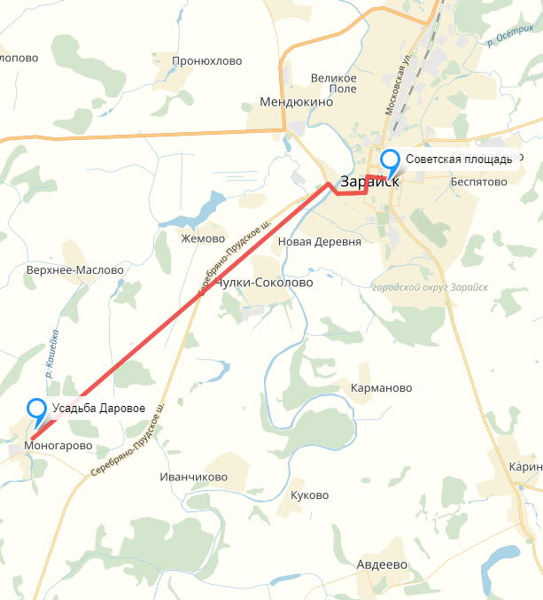
КАРТА МАРШРУТА
День 1.
День 2.
Протяженность маршрута - 2 км.
Пешеходный
Протяженность маршрута - 15 км.
На транспорте

Slide 6
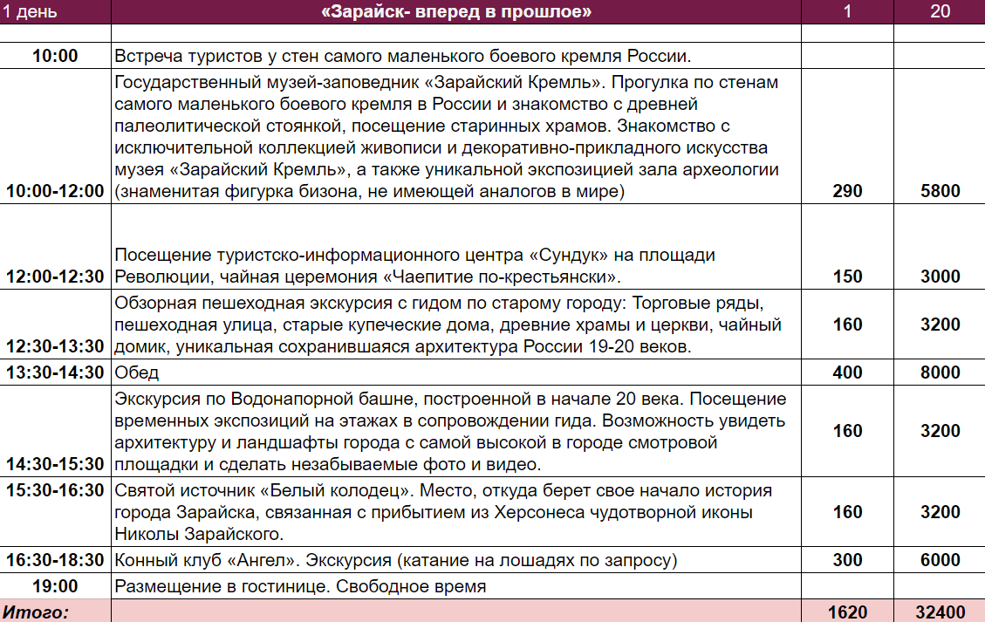
ПРИМЕРНАЯ ЦЕНА МАРШРУТА. День 1

Slide 7
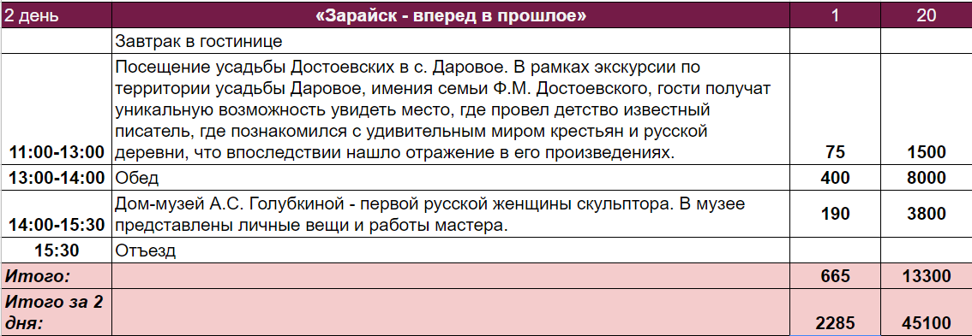
ПРИМЕРНАЯ ЦЕНА МАРШРУТА. День 2

Slide 8
1. Кафе «Старый город»
Уютный современный ресторан в историческом сердце города. Из больших окон открывается вид на белоснежную Троицкую церковь и Торговые ряды. В меню большой выбор блюд из мяса и рыбы, салаты, закуски, десерты и напитки.
Кухня: русская, европейская, бизнес-ланчи из трех блюд 300 руб. по будням с 12:00 до 15:00.
Адрес: г. Зарайск, пл. Революции, д. 5.
2. Ресторан-паб «ЯПОНОФФ»
Описание: уютный ресторан с основным залом и двумя банкетными залами. Комплексные обеды, проведение праздников и мероприятий. Бизнес-ланчи от 100 до 199 руб.
Кухня: японская, европейская.
Адрес: г. Зарайск, ул. Ленинская, д. 31.
3. Ресторан «Зарайск»
Описание: бизнес-ланч в будние дни с 12:00 до 15:00, с понедельника по субботу с 8:00 до 19:00 работает кафе-кулинария со вкусной домашней едой
Кухня: русская, европейская, свежая выпечка
Адрес: г. Зарайск, ул. Советская, д. 43.
4. Кафе «Пицца-бар»
Описание: уютное кафе, пицца на любой вкус и размер, салаты, горячие блюда, суши и роллы.
Кухня: итальянская, русская, европейская, японская.
Адрес: г. Зарайск, 2-ой микрорайон д. 12.
По вашему запросу возможна организация пикника на природе, стоимость на человека от 300 руб.
ПИТАНИЕ ВАРИАНТЫ:
Стоимость за 1 чел.

Slide 9
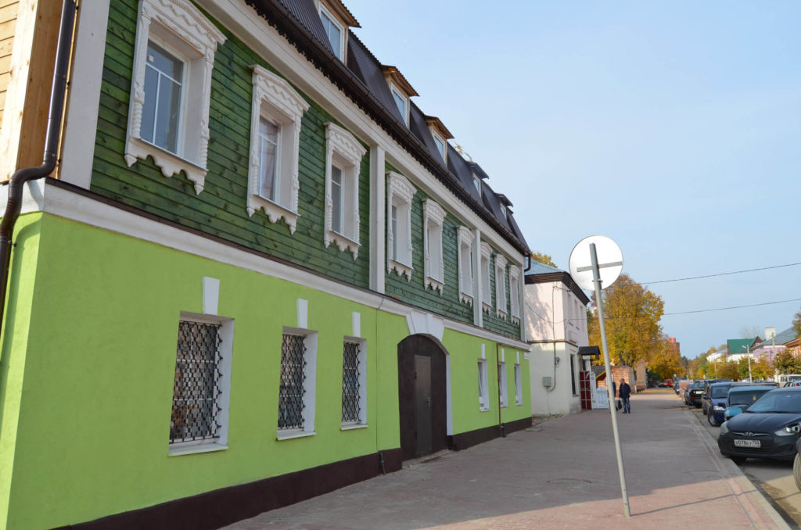
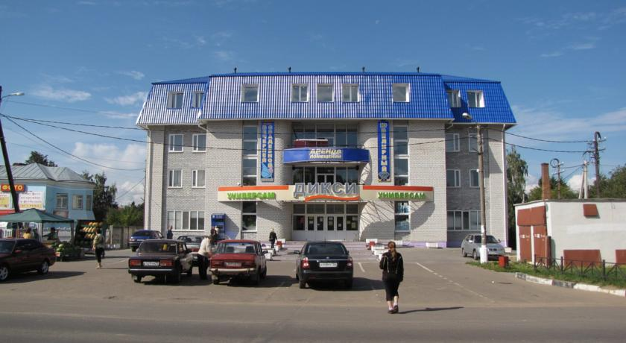
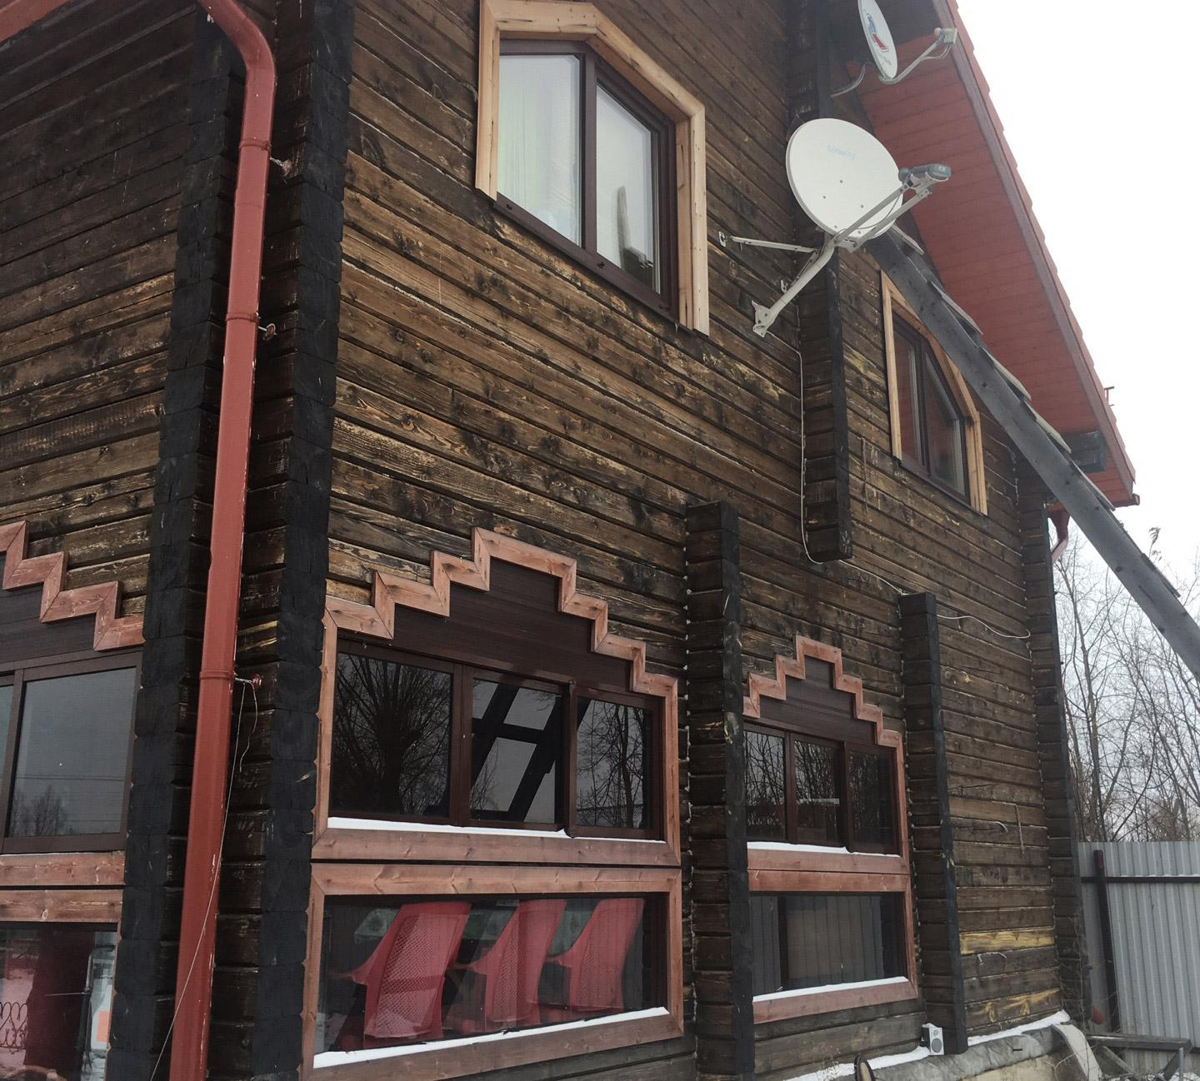
РАЗМЕЩЕНИЕ ВАРИАНТЫ:
1. Гостевой дом «Постоялый двор Гончарова»
Трехэтажный уютный гостевой дом, расположенный в исторической части Зарайска. В шаговой доступности: автовокзал, музеи и достопримечательности города.
ПИТАНИЕ: завтрак (включен в стоимость проживания), обед, ужин — по запросу.
НОМЕРА: 16 двухместных, 5 одноместных номеров. В каждом номере: телевизор, wi-fi, душ, туалет.
РАЗВЛЕЧЕНИЯ: бильярд, боулинг.
Адрес: г. Зарайск, ул. Красноармейская, д. 46. Контакты: 8 (49666) 2-59-45
2. ТГК «Зарайск»
НОМЕРА: во всех номерах ТГК есть телевизор, мини-бар и отдельная ванная комната. Во всех номерах предоставляется одноразовый бритвенный комплект, зубной набор, расческа, тапочки, мыло, шампунь.
УСЛУГИ: Бесплатная парковка, wi-fi , открытая терраса. Непосредственно в здании ТГК находится супермаркет ДИКСИ, салон красоты, парикмахерская, банкомат.
НОМЕРА: более 20 двухместных, около 7 одноместных номеров.
Адрес: г. Зарайск, ул. Октябрьская, д. 4а. Контакты: 8 (49666) 2-88-59
3. Коттедж c бассейном и баней
На первом этаже кухня, большой обеденный стол со стульями, бассейн, около бассейна площадка для танцев и караоке, баня, туалет, душ. На втором этаже две спальни, проходная, раскладные диваны и кресла.
УСЛУГИ: На территории есть мангал, детские площадки, рядом с домом пруд, речка, лес, можно собирать грибы и ловить рыбу. Wi-Fi — нет.
СТОИМОСТЬ: 15 тысяч сутки в независимости от дня недели. В праздничные дни — 30 тысяч сутки. Аренда первого этажа (баня и бассейн) — 1200 рублей в час.
Адрес: Зарайский район, д. Крутой Верх, д. 4 Контакты: 8(903)282-33-42, 8 (916)464-78-32
Размещение | Постоялый двор (Зарайск) | Сутки/номер | 1800
Размещение | ТГК (Дикси) | Сутки/номер | 1500
Размещение | Луховицы (Гармония) | Сутки/номер | 3000
Размещение | Берхино (Луховицы) | Сутки/номер | 4000
Размещение | Ля фарм (Озёры) | Сутки/номер | 5800
Размещение | Крутой Верх | Сутки | 15000
Размещение | Крутой Верх | Аренда/час | 1200

Slide 10
Добро пожаловать в
Зарайский край!
Телефон: 8(499)347-20-97
Email: info@visitzaraysk.ru
Сайт: www.visitzaraysk.ru
Facebook: https://www.facebook.com/visitzaraysk
Instagram: https://www.instagram.com/myzaraysk/

